Slide 1
Historia e identidad latinoamericana
Jorge Larraín (1996)
Historia Social de Amética Latina - 2021
Profesor: Octavio Avendaño P.
Ayudante: Lucas Martin

Slide 2
Contenidos
01
02
03
Introducción
Síntesis culturales
Teorías identitarias
Propuesta del texto.
Colonización, independencias, ocaso de la oligarquía.
Ensayistas de los 30, indigenismo, hispanismo.

Slide 3
Introducción
La cultura latinoamericana comienza en el momento que la cultura española se encuentra con la indígena. Es en este instante en el que podemos explicar una identidad latinoamericana.
¿Por qué es importante estudiar el tema de la identidad?
La pregunta por la identidad sólo aparece en relaciones de asimetría, ya sea por invasión, comercio, etc.
Larraín indica cuatro momentos de crisis/síntesis
Conquista
Independencia
Período entre guerras
Fracaso del populismo y dictaduras

Slide 4
Síntesis Culturales: La conquista
Hay una tensión en el conquistador entre la riqueza aurífica y las intenciones de conversión en la conquista de América. No obstante, hay especificidades de la experiencia española:
Reino premoderno (“cierre de fronteras culturales”).
Habilidad para explotar los conflictos internos de los indios (culturas aisladas; Moctezuma).
Cosmovisiones indígenas no pudieron procesar la conquista.
La suma de estas características llevaron a un verdadero genocidio: hasta 70 millones de índigenas entre 1500 - 1550.

Slide 5
Síntesis Culturales
La conquista
La atrocidades solo pueden ser explicada desde una concepción de los indígenas como inferiores de parte de los españoles (Todorov).
Los españoles conocían a los indios, pero no los comprendían.
Habermasianamente hablando, se puede concluir que una racionalidad instrumental predominó por sobre una moral-política.
Económicamente, dos modos de producción se introdujeron: servidumbre y esclavitud. Políticamente, hubo instancias donde las estructuras indígenas se mantuvieron. Socialmente, hubieron cuatro reacciones a la conversión de fe (Parker): rebeldía, sumisión, resistencia activa, sincretismo.

Slide 6
Síntesis culturales: la conquista
Si bien la construcción del “otro” no era monolítico, sí respondía a un modelo general, que se encuentra en Todorov:
De la diferencia hacia la superioridad/inferioridad
De la igualdad a la asimilación
Del encuentro estas culturas surgió un modelo cultural determinado, una identidad caracterizada por una religión católica, autoritarismo y rechazo por la razón científica. La iglesia como actor institucional relevante se posiciona con fuerza.

Slide 7
Síntesis Culturales: La independencia
El modelo de conquista es desafiado por primera vez a comienzos del siglo XIX, con las olas independentistas. Resalta la influencia crucial del positivismo comtiano, el liberalismo británico, y la Ilustración Francesa del siglo XVIII. “Orden y progreso”.
Se pasa de un modelo indoibérico a uno europeo. No obstante, esto no se ve en las instituciones; es un proceso contradictorio. (1824, Constitución brasileña, por ejemplo).

Slide 8
Síntesis culturales: la Independencia
El liberalismo era necesario (no era una fachada), para la introducción de latinoamérica al mercado mundial. Además:
El positivismo resaltó la ideología racista de la identidad latinoamericana (Sarmiento, Prado)
Las políticas de mejarmiento eran políticas raciales, además de la educación.
En general, hay un consumo acrítico de las concepciones europeas: se aceptan los análisis extranjeros sin situarlos localmente..

Slide 9
Teorías identitarias
Teorías “mestizas”: Vasconcelos y la raza universal
Movimiento indigenista: se resaltan las características de la raza india, condenando el mestizaje. Pero:
No tuvo el origen en las comunidades indígenas (Zea)
Es denunciado como exotista, pasaditas, paternalista y populista (Degregori)
Ensayistas de los 30: enfoques psicológicos, resentimiento. Emocional sobre lo racional, imitación y mentira, voluntad débil y violenta, y fatalismo natural. Hay una especie de fenómeno orientalista.
Teorías Hispanistas: Eyzaguirre y Lira

Slide 10
¡Gracias por su atención!
Historia Social de América Latina - 2021
Profesor: Octavio Avendaño P.
Ayudante: Lucas Martin

Slide 11
20%
30%
50%
Saturn is a gas giant and has rings
Despite being red, Mars is a cold place
Neptune is the farthest planet from the Sun

Slide 12
Whoa!
This could be the part of the presentation where you can introduce yourself, write your email…

Slide 13
A picture is worth a thousand words

Slide 14
Maybe you need to divide the content
Mercury
Mars
It’s the closest planet to the Sun
Despite being red, Mars is a cold place

Slide 15
Our associates
Mercury
Saturn
Venus
Mars
It’s the closest planet to the Sun
It’s a gas giant and has many rings
It’s the second planet from the Sun
Despite being red, Mars is a cold place

Slide 16
You could use three columns
Mercury
Mars
Saturn
It’s the closest planet to the Sun
Despite being red, Mars is a cold place
It’s a gas giant and has many rings

Slide 17
...Or maybe you need four
Saturn
Mars
Mercury
Venus
It’s a gas giant and has many rings
Despite being red, Mars is a cold place
It’s the closest planet to the Sun
It’s the second planet from the Sun

Slide 18
A picture always reinforces the concept
Images reveal large amounts of data, so remember: use an image instead of a long text

Slide 19
Review of concepts
Mercury
Jupiter
Saturn
Venus
Mars
Neptune
It’s the closest planet to the Sun
It’s the biggest planet of them all
Saturn is the ringed one and a gas giant
It’s the second planet from the Sun
Despite being red, Mars is a cold place
It’s the farthest planet from the Sun

Slide 20
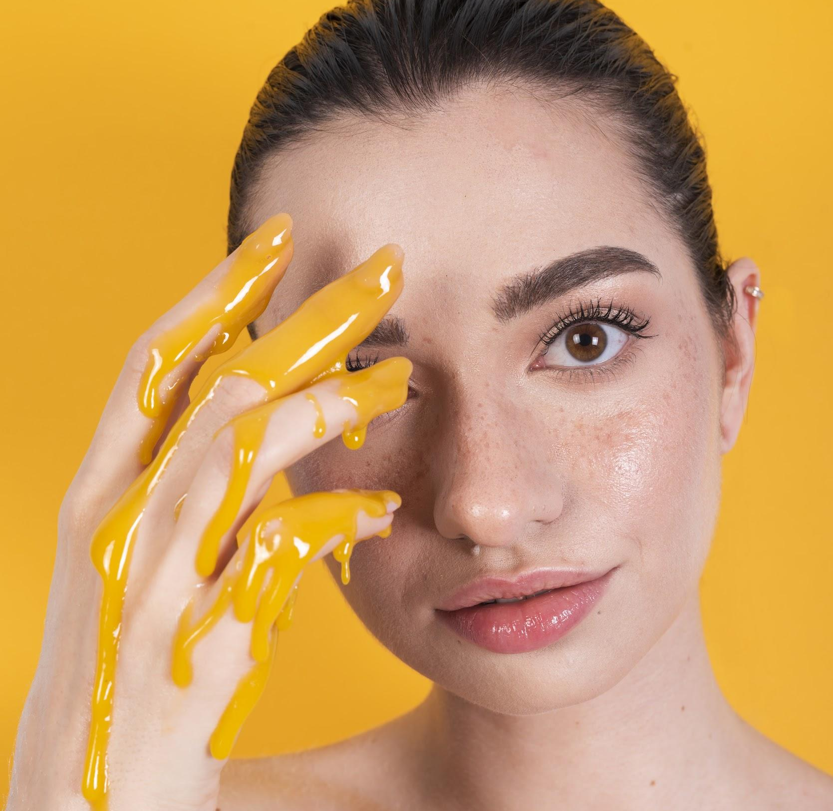
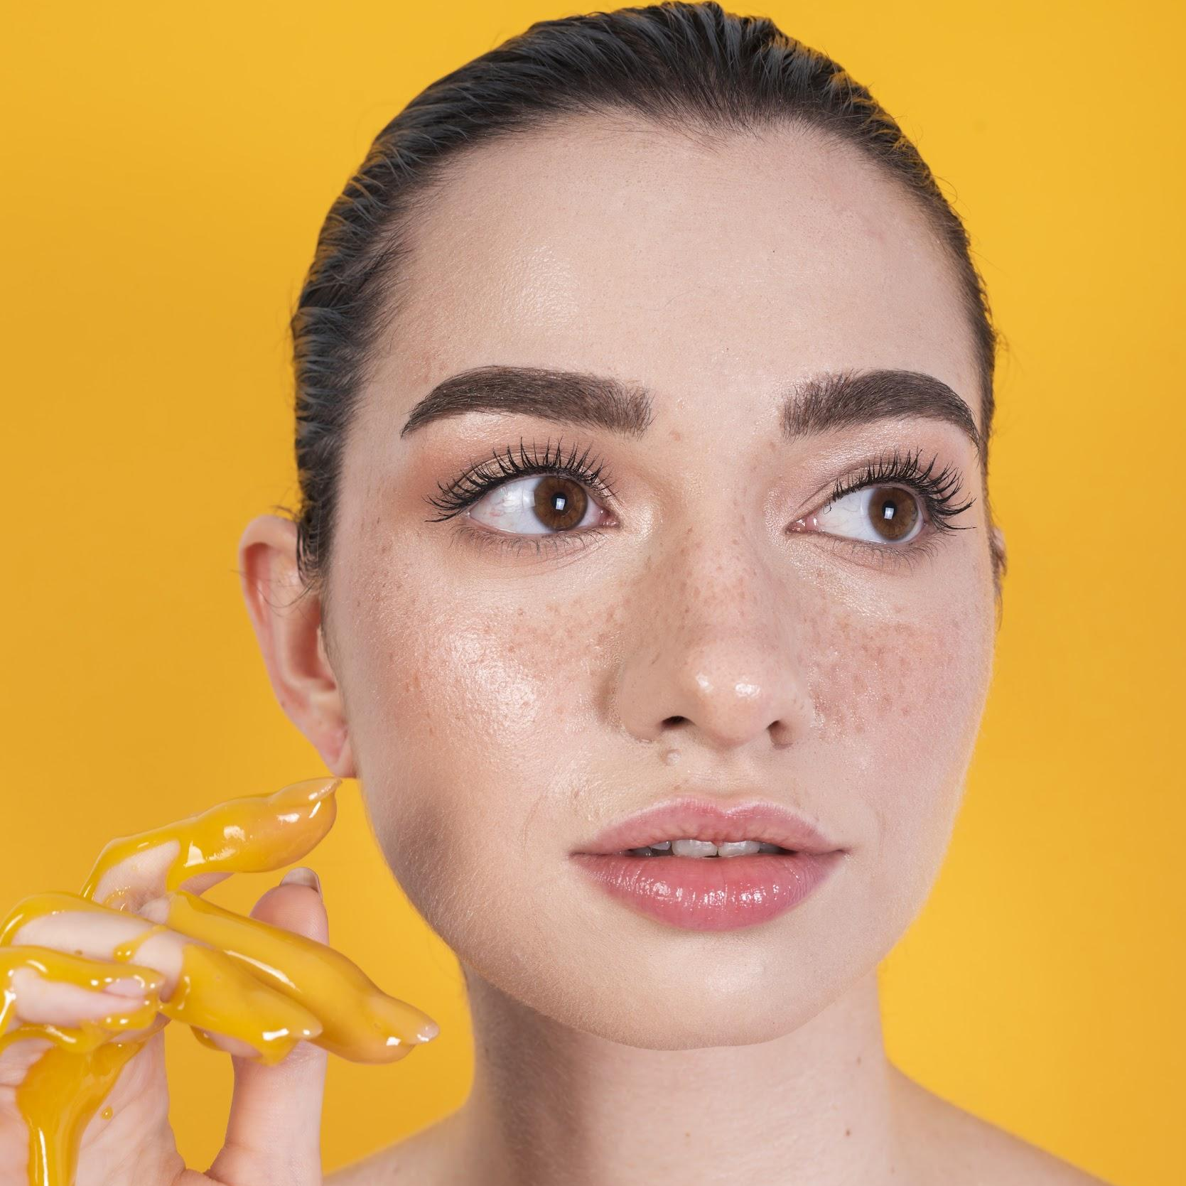
Our Team
DianNe Hernandez
Therese gOUDOT
You can replace the image on the screen with your own
You can replace the image on the screen with your own

Slide 21
4,498,300
Big numbers catch your audience’s attention

Slide 22
6,000
850
95,874
Exhibitions every year
Museums in the world
Artists in Spain

Slide 23
02
Section
You can enter a subtitle here if you need it

Slide 24
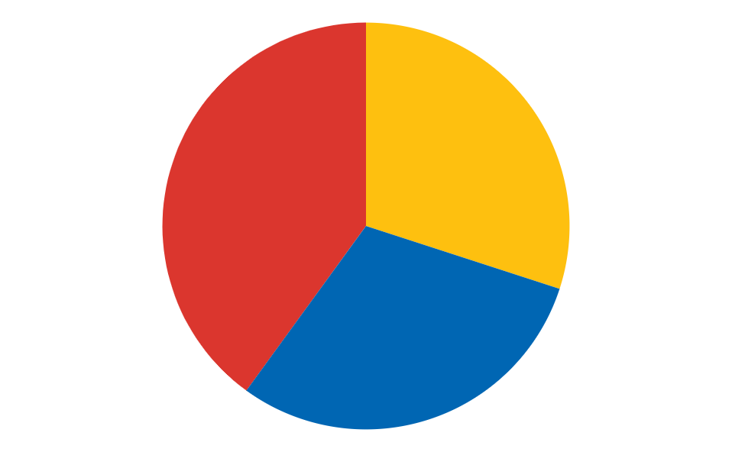
This is a graph
40%
Mass
Despite being red, Mars is a cold place
30%
Diameter
Venus has a beautiful name
30%
Volume
Mercury is the smallest planet
To modify this graph, click on it, follow the link, change the data and paste the new graph here

Slide 25
This is an infographic
01
02
Despite being red, it’s a cold place
Jupiter is the biggest planet
04
03
Mercury is the smallest planet
Neptune is the farthest planet

Slide 26
Maybe you need a table
 | Mass | Diameter | Surface Gravity
Mercury | 0.06 | 0.38 | 0.38
Mars | 0.11 | 0.53 | 0.38
Saturn | 95.2 | 9.4 | 1.16

Slide 27
This is a map
Venus
Mars
Venus is the second planet from the Sun. It’s terribly hot!
Despite being red, Mars is actually a very cold place

Slide 28
Timeline
01
02
03
04
Neptune
Mars
Jupiter
Saturn
Neptune is very far away from Earth
Despite being red, it’s cold
It’s a gas giant and the biggest
It’s a gas giant and has rings

Slide 29
Percentages
70%
50%
Neptune
Mars
Neptune is the farthest planet from the Sun
Despite being red, Mars is a very cold place

Slide 30
PERSONA PROFILE
Age:
60
Job:
Artist
Gender:
Male
Style:
Surrealist
Income:
$1500
Influences:
Dali, Magritte

Slide 31
You could use lists
Done
To do
Write here a task!
Write here a task!
Write here a task!
Write here a task!
Write here a task!
Write here a task!
Write here a task!
Write here a task!

Slide 32
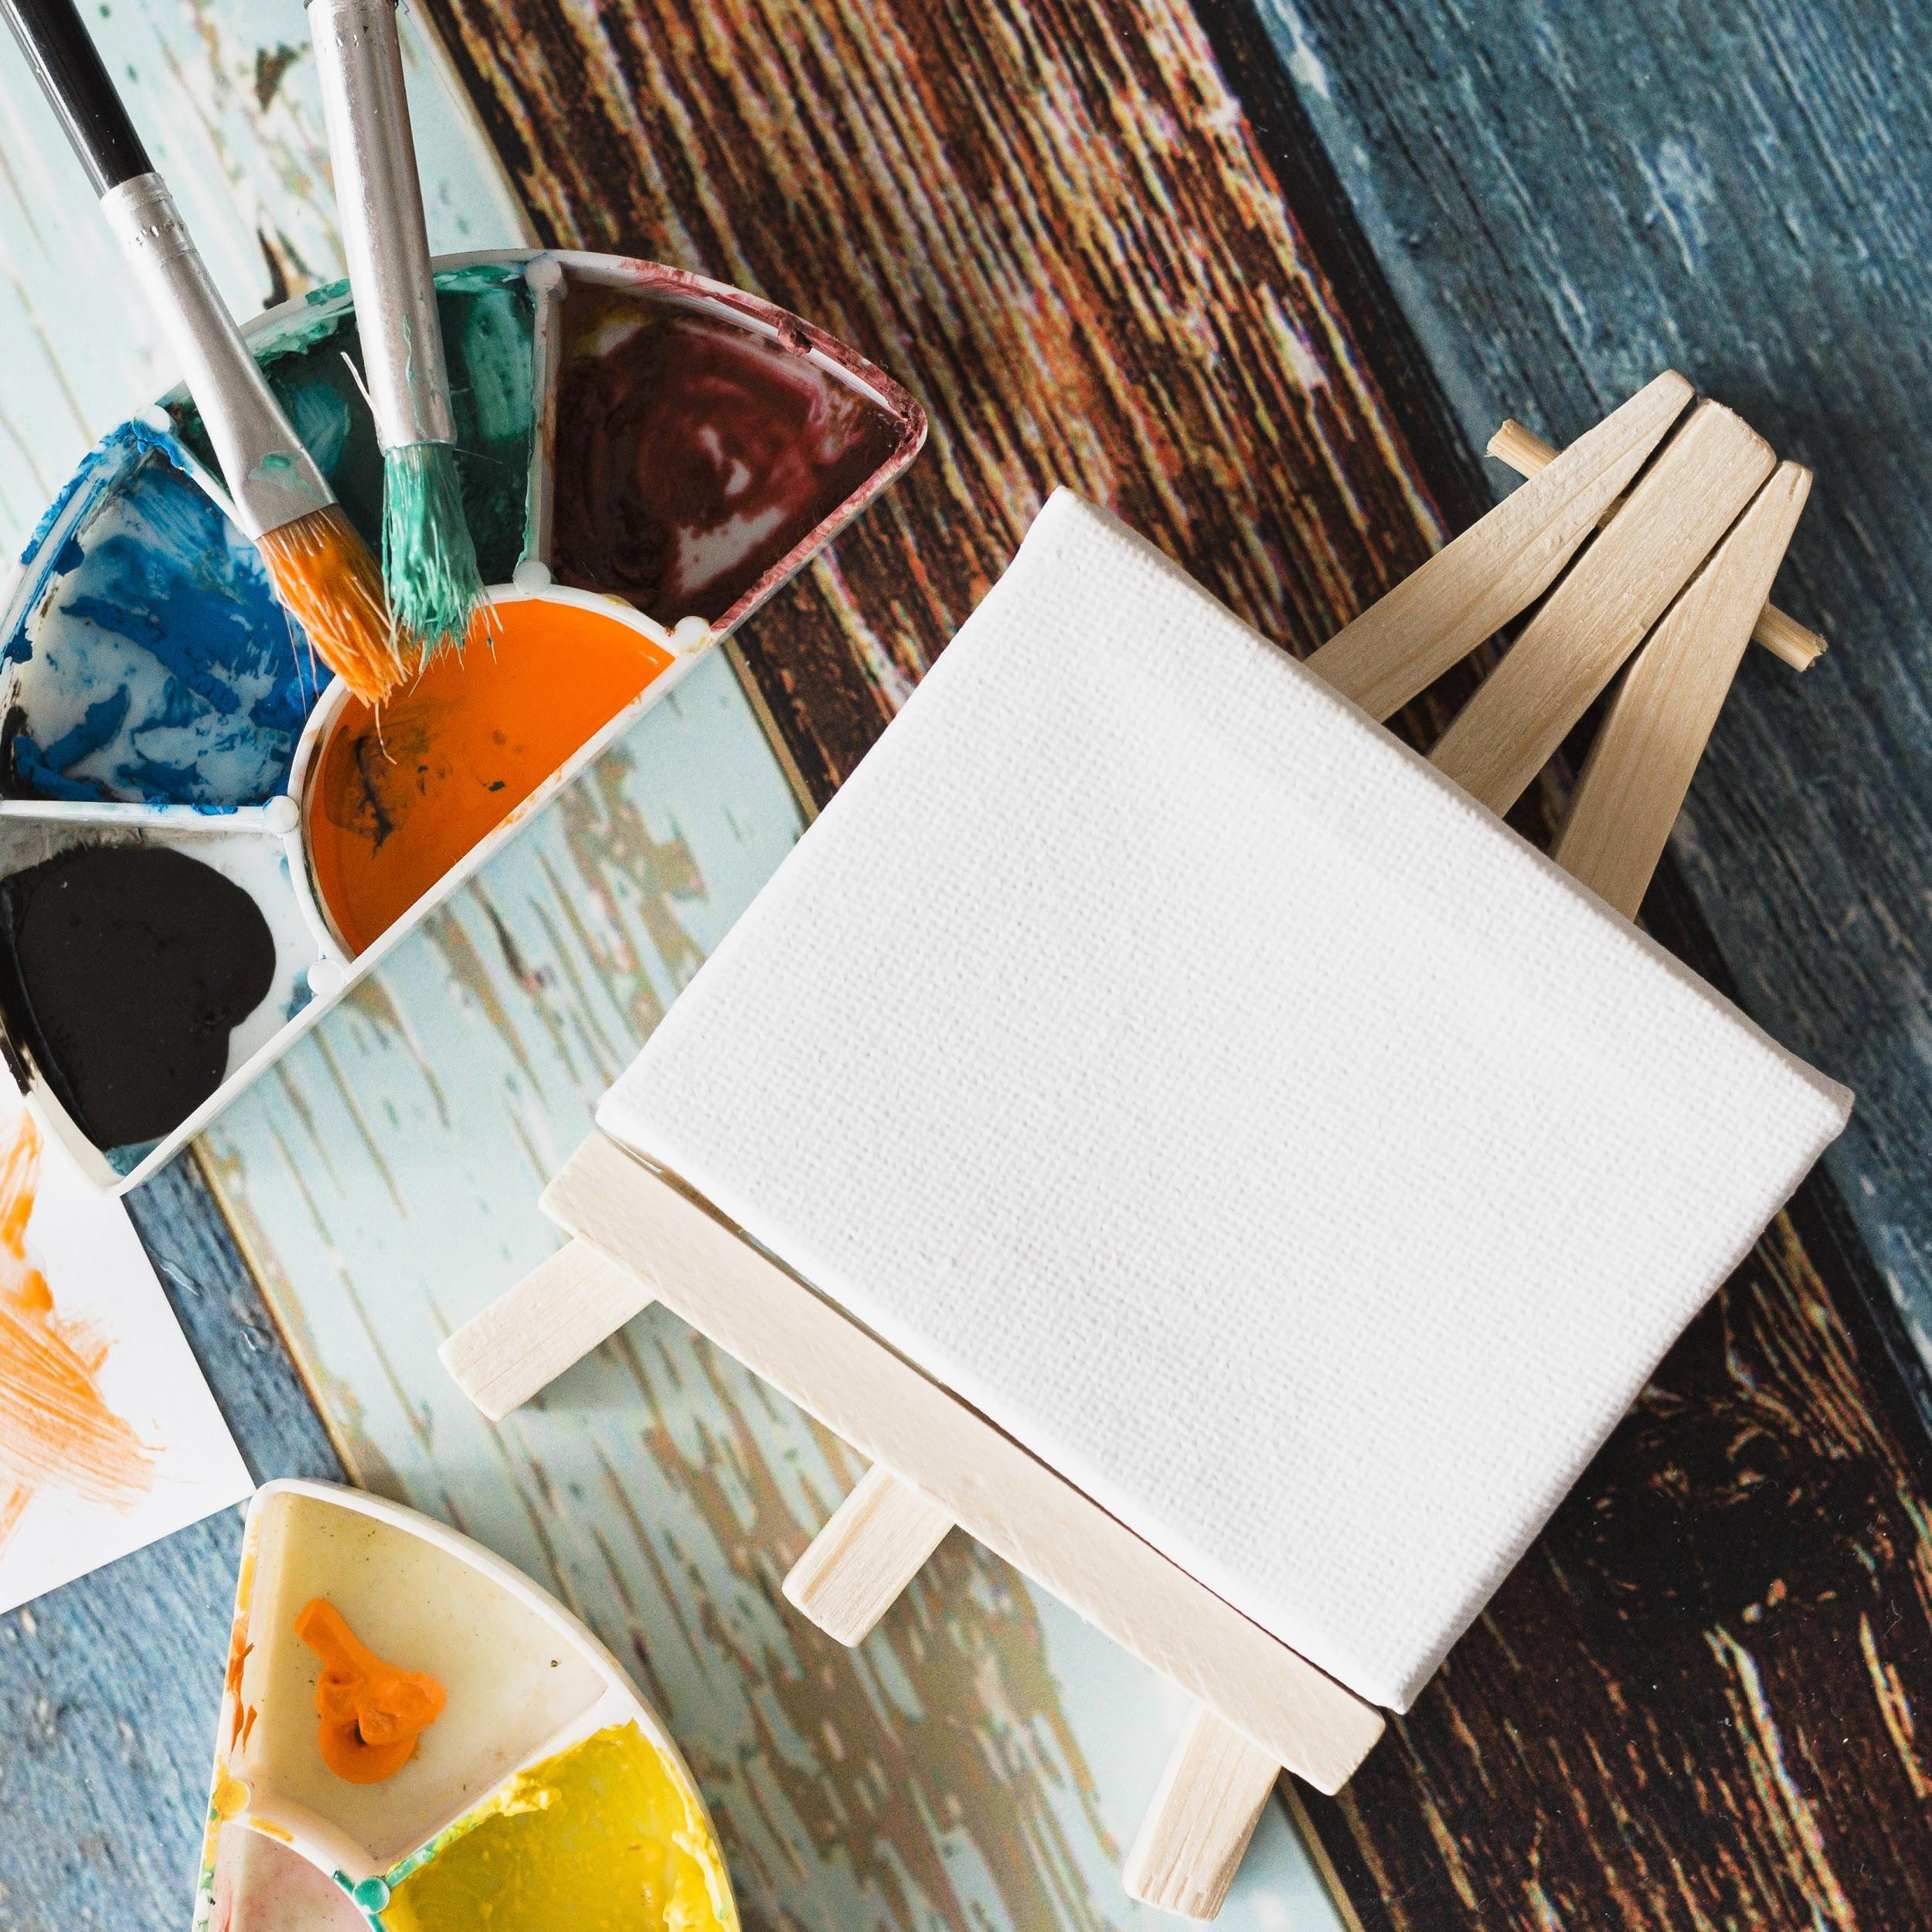
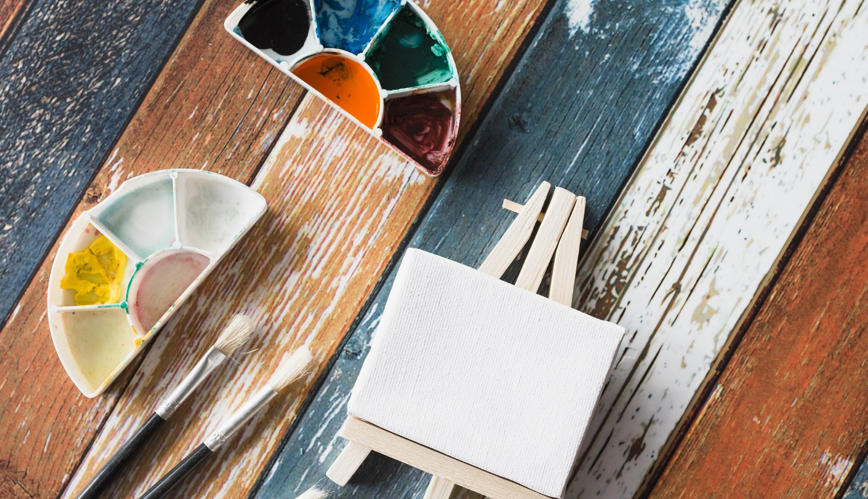
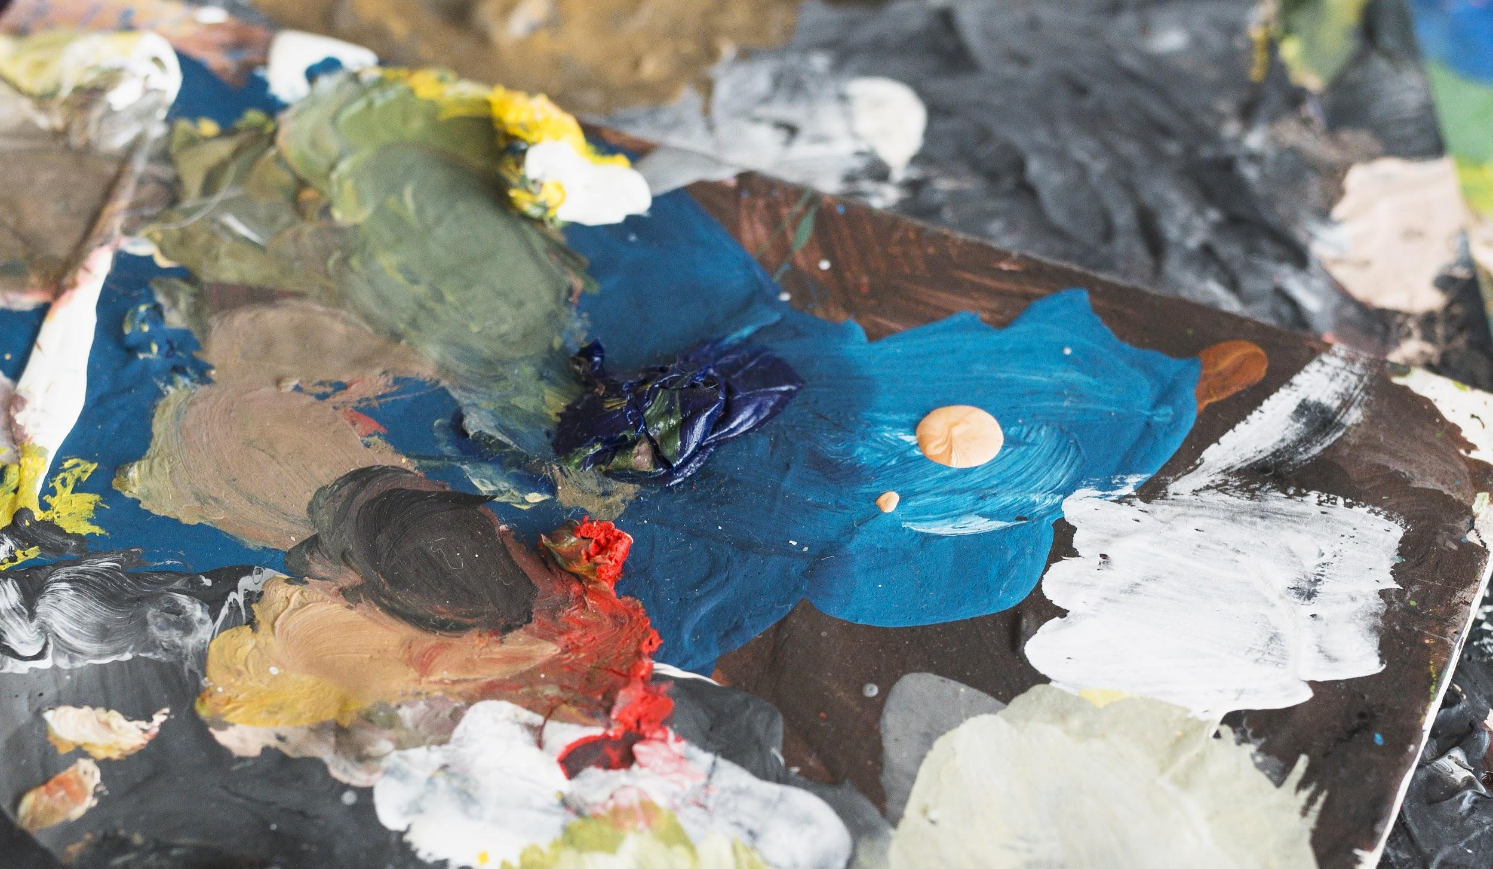
Photo board
Despite being red, Mars is cold
Neptune is the farthest planet
Saturn has several rings
Mercury is the smallest planet

Slide 33
Mockups
Computer software
Smartphone app
Tablet app
You can replace the image on the screen with your own work
You can replace the image on the screen with your own work
You can replace the image on the screen with your own work

Slide 34
Awesome words

Slide 35
Alternative resources

